Slide 1
Лабораторная №2
Исследование шифров DES, 3DES и Магма
Санкт-Петербургский государственный электротехнический
университет «ЛЭТИ» им. В.И. Ульянова (Ленина)
Студент: |  | Мальцев Кирилл, группа 3341
Руководитель: |  | Племянников А.К., доцент каф. ИБ
Санкт-Петербург 2026

Slide 2
Цель и задачи:
Цель. Изучение преобразований и исследование свойств симметричных блочных шифров DES, 3DES и Магма, а также дифференциального анализа S-блоков.
Для достижения поставленной цели предстояло решить следующие основные задачи:
  Изучить преобразования DES по шаблонной схеме DES Visualisation из CrypTool 2
  Изучить упрощённый блочный шифр и атаку методом дифференциального анализа в DA_Tutor
  Исследовать DES в режимах ECB и CBC с помощью CrypTool 1
  Разработать схему для экспериментального определения реализованных вариантов 3DES в CrypTool 2
  Изучить преобразования шифра Магма и рассчитать дифференциальные характеристики S-блока

Slide 3
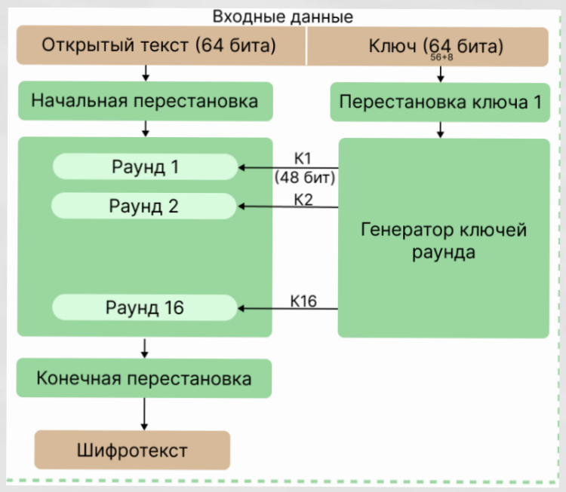
Общая структура DES Visualisation
Шифрует блок данных 64 бит, используя 64 битный ключ шифра (56 бит значимых +8 бит четности);
Процесс шифрования состоит из двух прямых перестановок ( прямой P –блок в начале и обратный в конце) и 16-ти раундов сети Фейстеля;
Каждый раунд использует различные 48 -битовые раундовые ключи, сгенерированный на основе ключа шифра;
Для шифрования и расшифрования используется один и тот же алгоритм и ключ

Slide 4
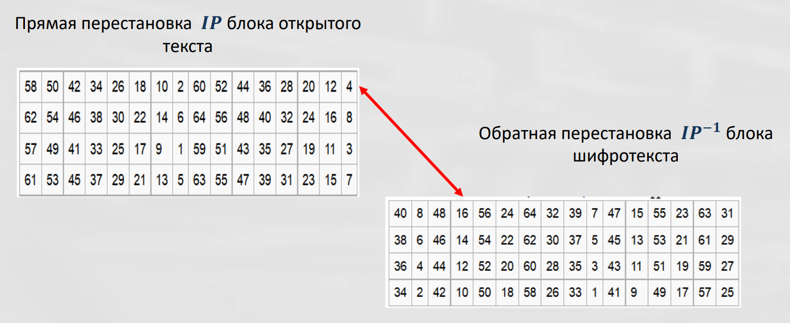
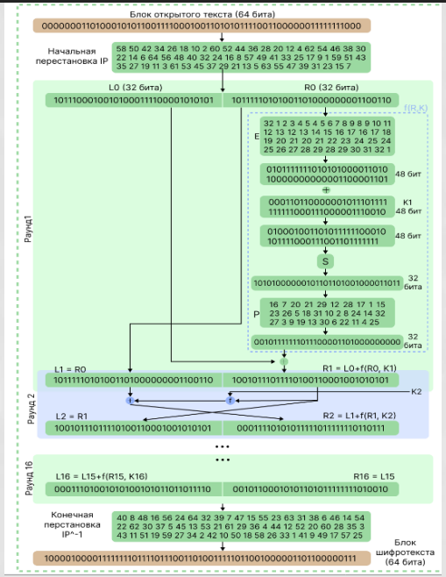
Раунды и перестановки DES
На входе раунда субблоки от предыдущего раунда и раундовый ключ;
Выполняется необратимое преобразование (раундовая функция DES) правого субблока;
Вычисляется XOR левого субблока и результата преобразования;
Субблоки меняются местами

Slide 5
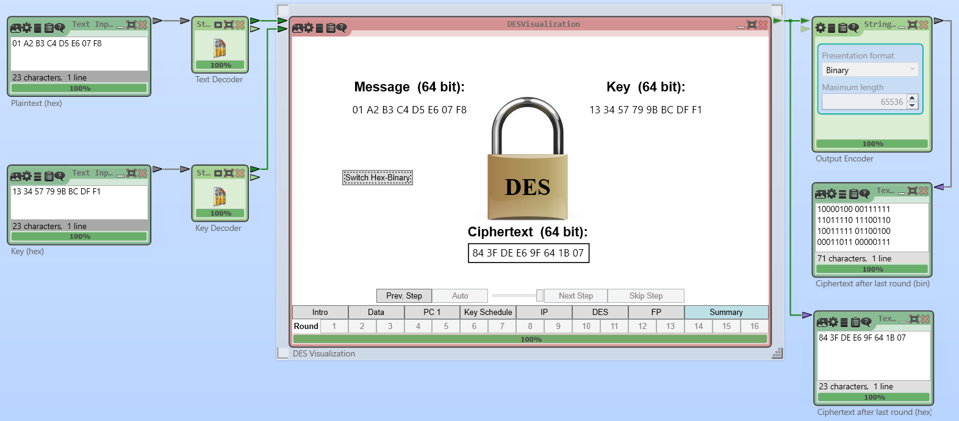
CrypTool 2: схема реализации DES Visualisation

Slide 6
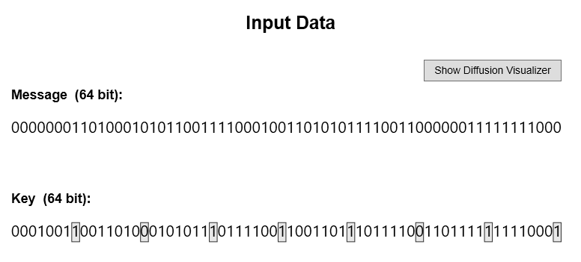
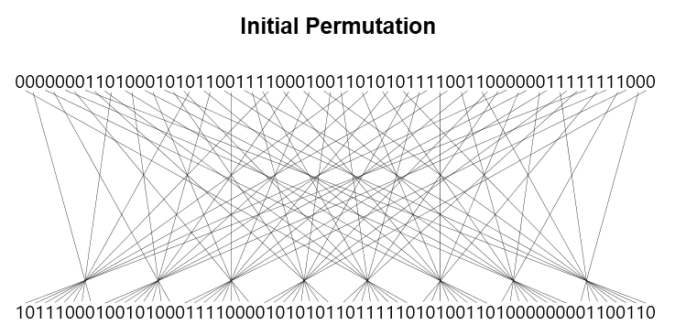
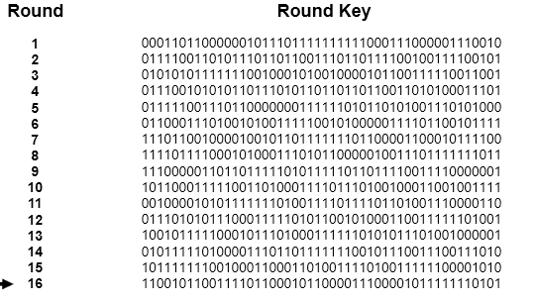
CrypTool 2: исходные данные, начальная перестановка и раундовые ключи DES Visualisation

Slide 7
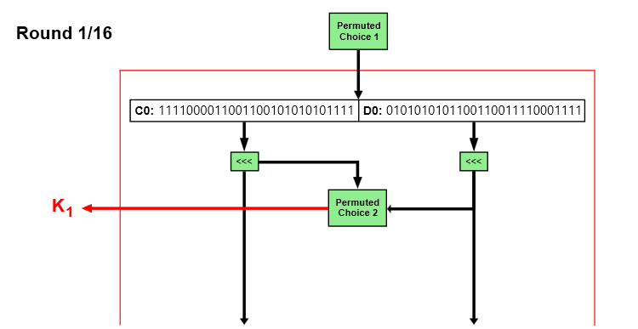
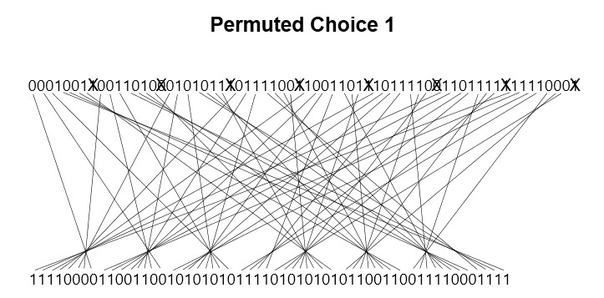
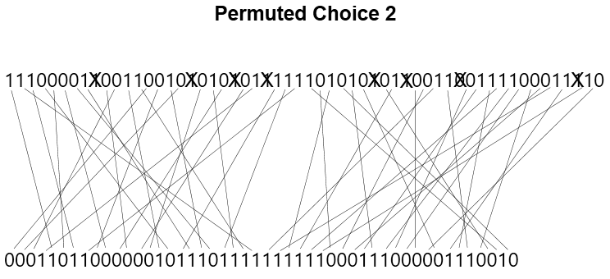

CrypTool 2: генерация раундовых ключей (раунд 1)

Slide 8
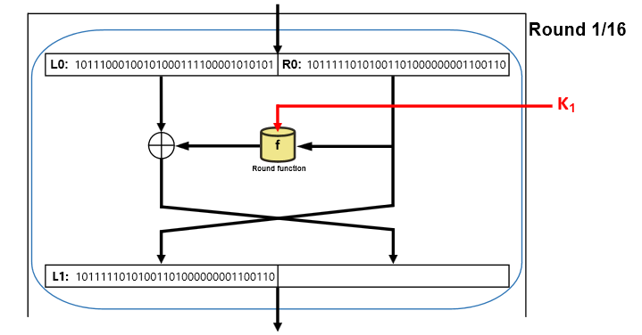
CrypTool 2: общая схема (1 раунд)

Slide 9
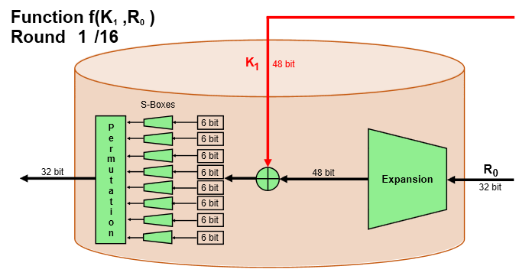
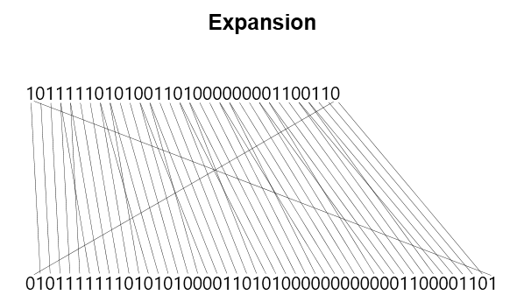
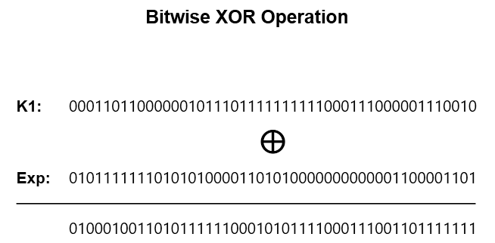

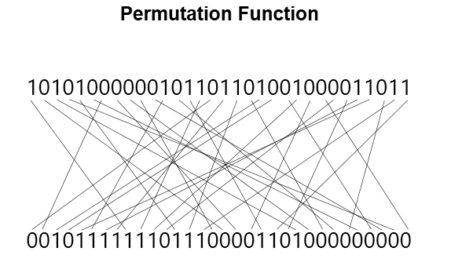
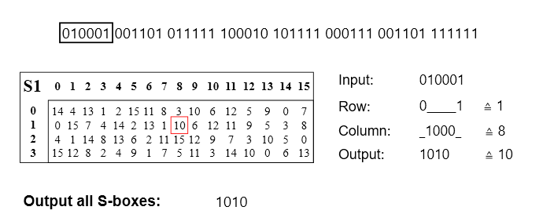
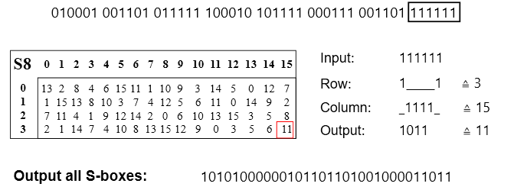
CrypTool 2: функция f DES Visualisation

Slide 10
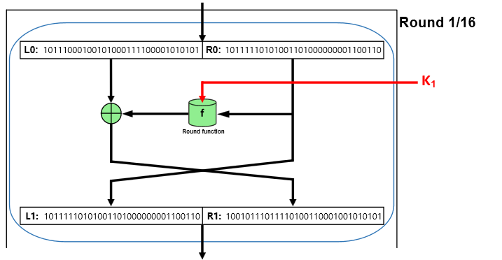
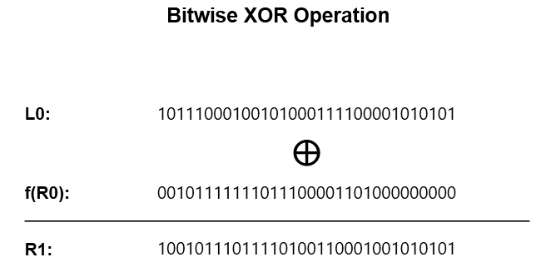
CrypTool 2: результат и обмен половин (1 раунд)

Slide 11
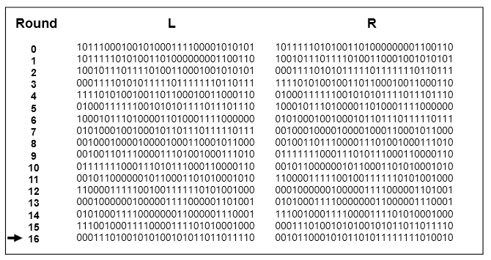
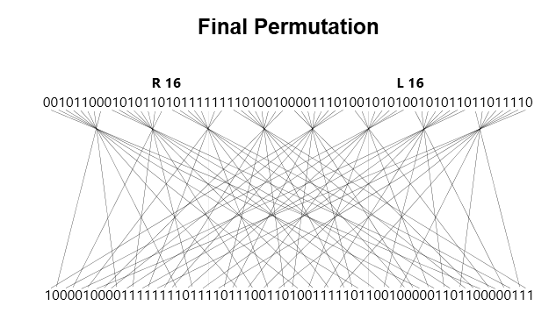
CrypTool 2: (раунды 2-16) и конечная перестановка

Slide 12
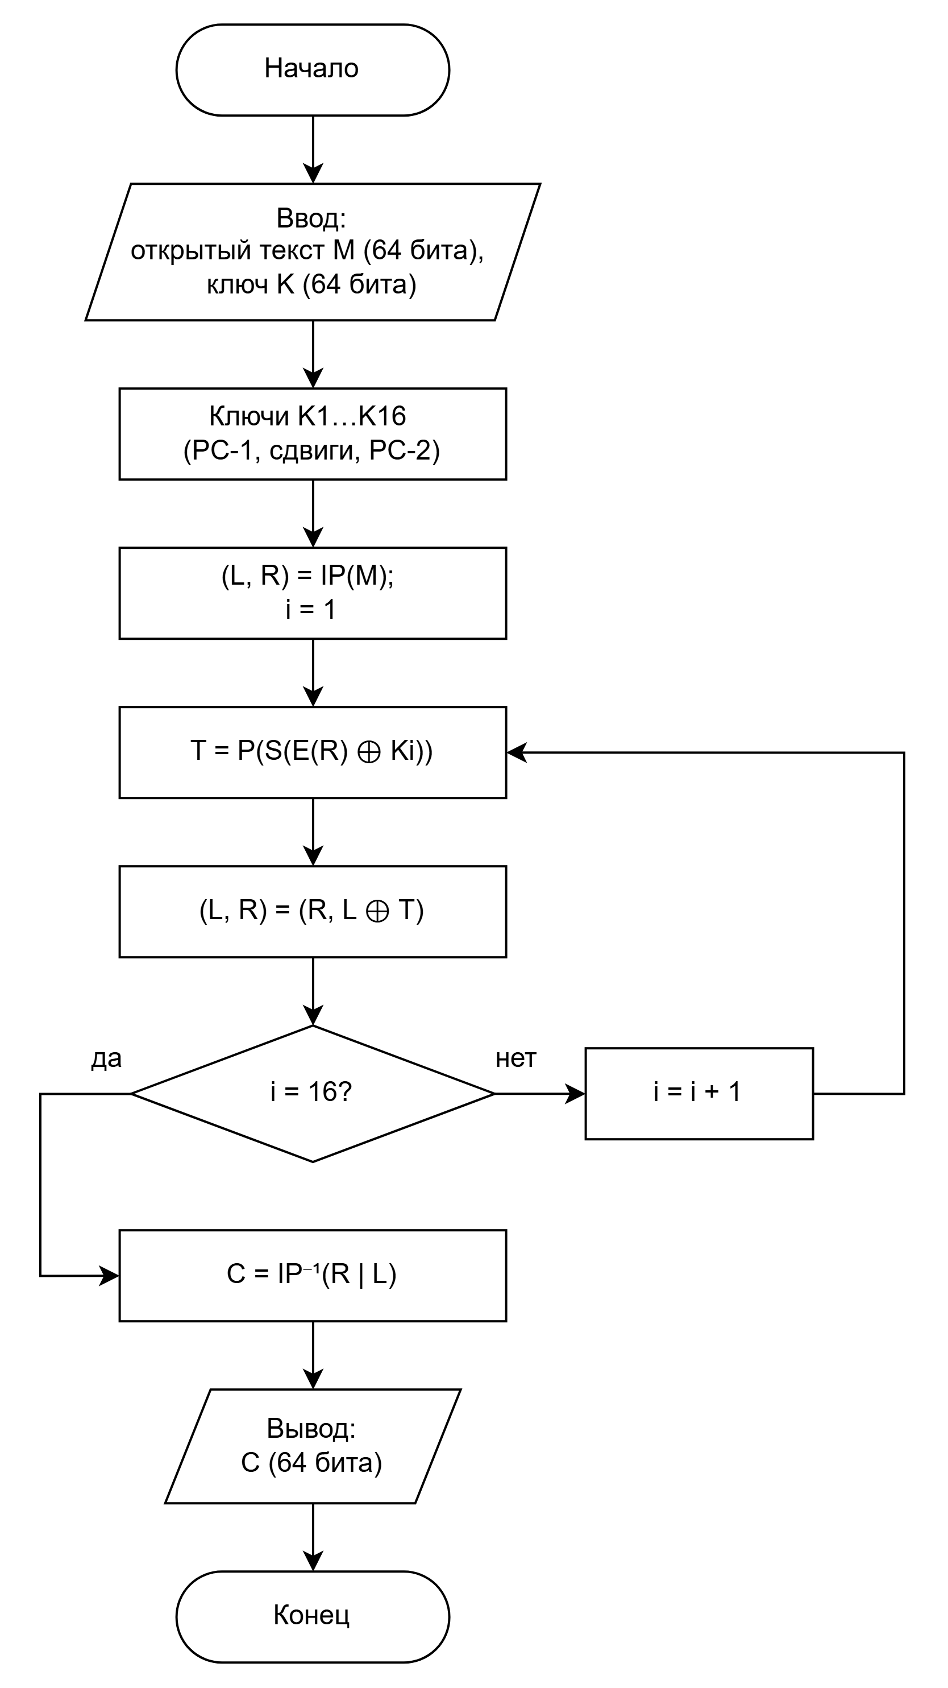
Блок-схема зашифровки DES Visualisation

Slide 13
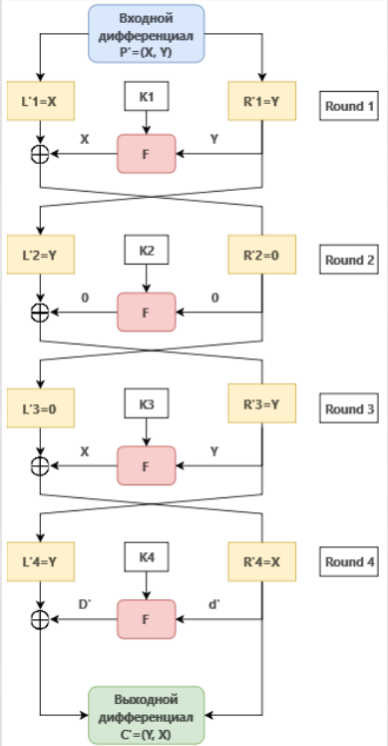
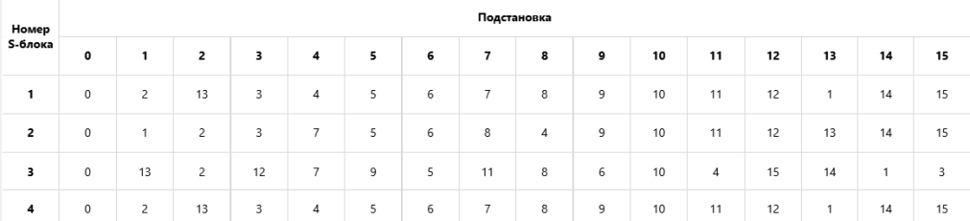
Общая структура упрощённого блочного шифра
Ключ - 64 бита;
Блок данных - 32 бита;
Количество раундов – 4;
Раундовый ключ - 16 бит;
При развертывание ключа секретный ключ последовательно разделяется на 4 равные части; которые далее в раундах используются по очереди;
Подстановки в раундовой функции – четверка S-блоков;
Перестановка в раундовой функции - реализуется циклическим сдвигом влево на 5 бит (P-блок)

Slide 14
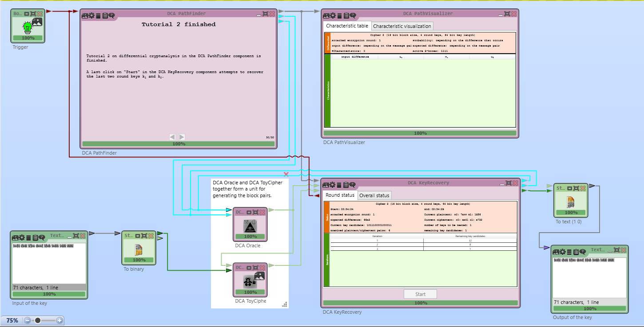
CrypTool 2: схема реализации DA_Tutor2

Slide 15
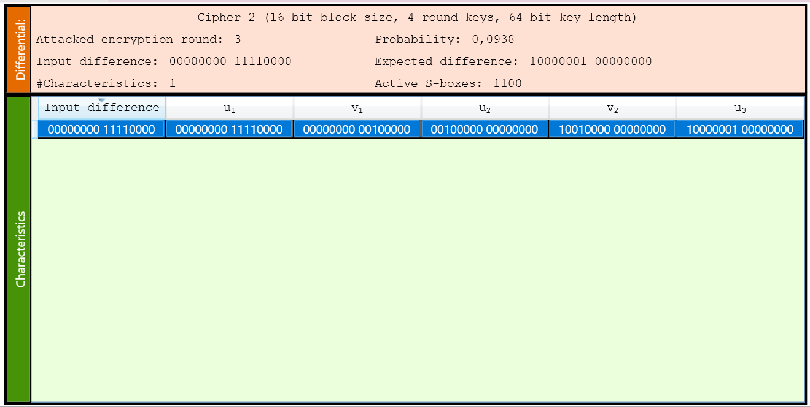
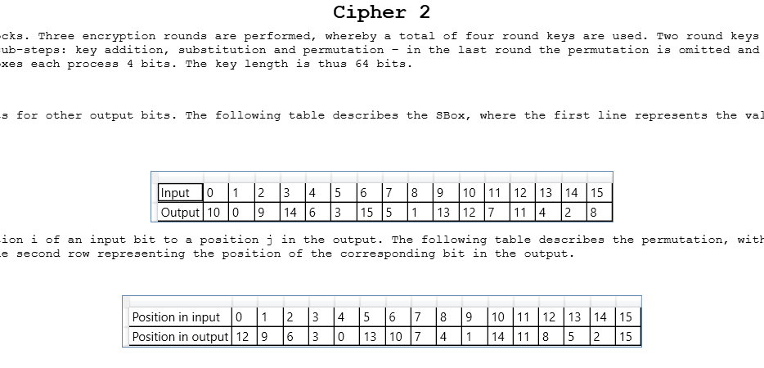
Параметры шифра и сгенерированные S-блоки

Slide 16
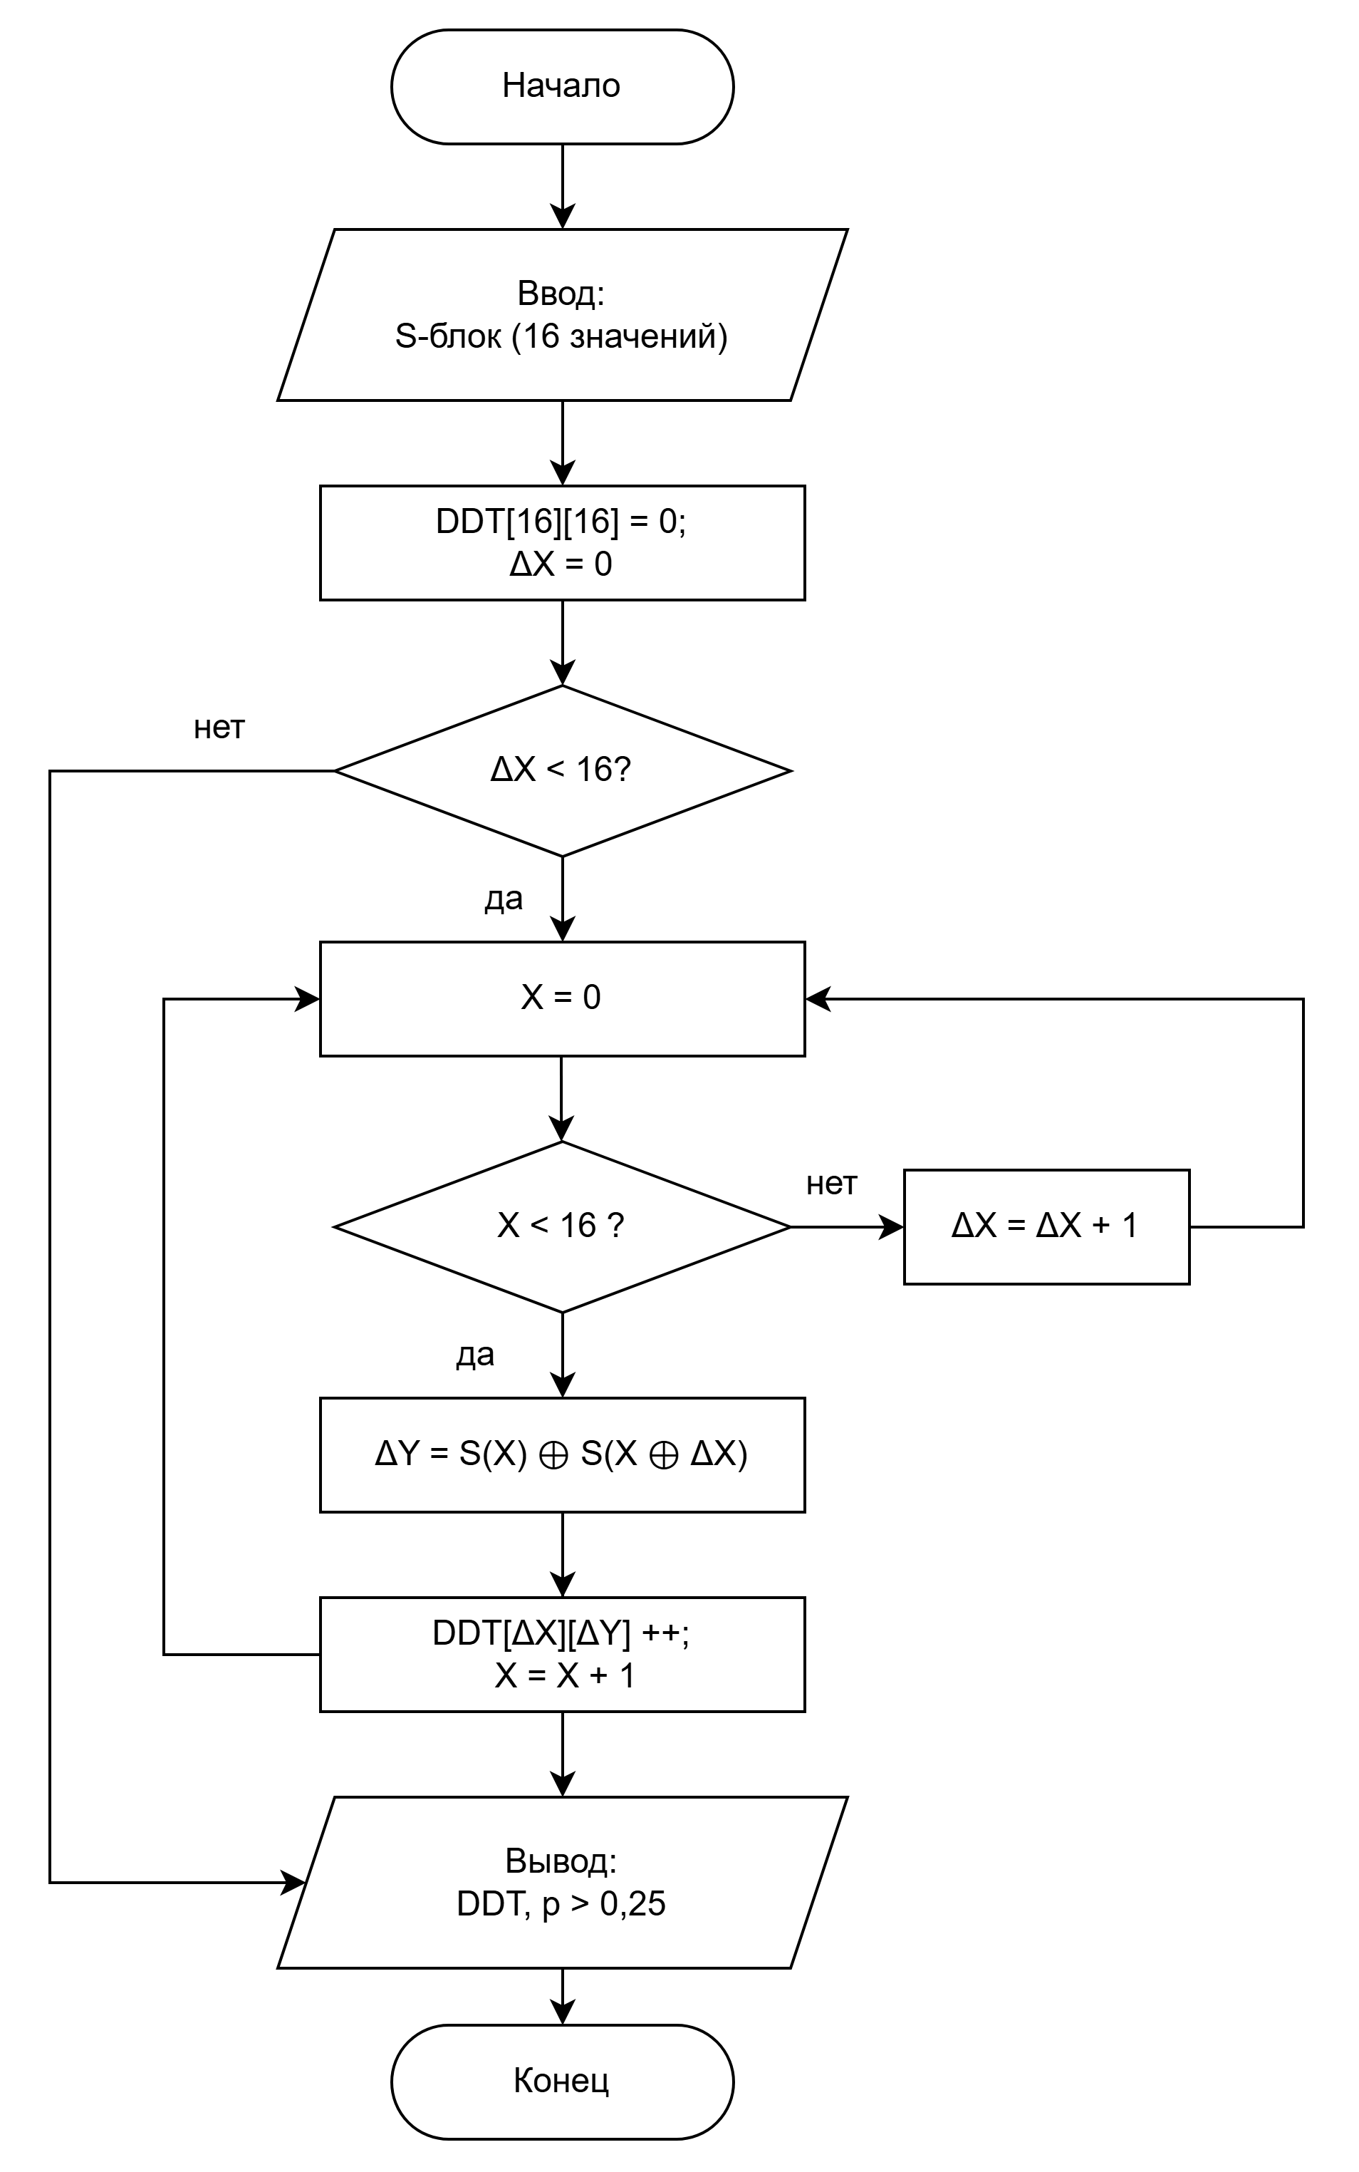
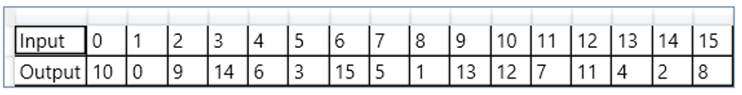
Блок-схема расчёта дифференциальных характеристик S-блока
Расчёт:
ΔY = S(X) ⊕ S(X ⊕ ΔX)
p(ΔX → ΔY) = DDT[ΔX][ΔY] / 16
уязвимость, если p > 0,25
Пример:
возьмём входную разность ΔX=1 и X=0.
По таблице S-блока: S(0)=A, S(1)=0
Вычислим выходную разность:
ΔY=S(0)⊕S(0⊕1) =A⊕0=A
При переборе всех 16 значений X разность ΔY=A встречается 6 раз:
p(ΔX=1→ΔY=A)=6/16​=0,375

Slide 17
Результаты расчёта для выбранного S-блока
 | 0 | 1 | 2 | 3 | 4 | 5 | 6 | 7 | 8 | 9 | A | B | C | D | E | F
0 | 16 | 0 | 0 | 0 | 0 | 0 | 0 | 0 | 0 | 0 | 0 | 0 | 0 | 0 | 0 | 0
1 | 0 | 0 | 0 | 0 | 0 | 2 | 0 | 2 | 0 | 0 | 6 | 2 | 2 | 0 | 0 | 2
2 | 0 | 0 | 0 | 2 | 0 | 0 | 2 | 0 | 0 | 4 | 2 | 0 | 2 | 2 | 2 | 0
3 | 0 | 2 | 0 | 4 | 2 | 0 | 4 | 0 | 0 | 2 | 0 | 0 | 2 | 0 | 0 | 0
4 | 0 | 0 | 0 | 2 | 0 | 0 | 2 | 0 | 0 | 2 | 2 | 2 | 2 | 0 | 2 | 2
5 | 0 | 2 | 0 | 0 | 2 | 4 | 4 | 0 | 0 | 2 | 0 | 0 | 2 | 0 | 0 | 0
6 | 0 | 0 | 0 | 4 | 0 | 6 | 0 | 2 | 0 | 0 | 0 | 0 | 0 | 2 | 0 | 2
7 | 0 | 0 | 0 | 0 | 0 | 0 | 0 | 0 | 4 | 2 | 2 | 0 | 2 | 0 | 0 | 6
8 | 0 | 0 | 0 | 0 | 0 | 2 | 0 | 2 | 0 | 2 | 0 | 2 | 0 | 8 | 0 | 0
9 | 0 | 2 | 4 | 0 | 0 | 0 | 0 | 6 | 2 | 0 | 0 | 0 | 0 | 0 | 2 | 0
A | 0 | 2 | 0 | 2 | 4 | 0 | 2 | 2 | 2 | 0 | 0 | 2 | 0 | 0 | 0 | 0
B | 0 | 2 | 0 | 0 | 2 | 0 | 0 | 0 | 0 | 0 | 0 | 2 | 2 | 2 | 4 | 2
C | 0 | 2 | 2 | 2 | 2 | 0 | 2 | 2 | 0 | 0 | 0 | 2 | 0 | 0 | 2 | 0
D | 0 | 2 | 2 | 0 | 0 | 0 | 0 | 0 | 2 | 2 | 0 | 4 | 2 | 0 | 2 | 0
E | 0 | 0 | 2 | 0 | 2 | 0 | 0 | 0 | 6 | 0 | 4 | 0 | 0 | 0 | 2 | 0
F | 0 | 2 | 6 | 0 | 2 | 2 | 0 | 0 | 0 | 0 | 0 | 0 | 0 | 2 | 0 | 2
ΔX | ΔY | из 16 | p
8 | D | 8 | 0,5
1 | A | 6 | 0,375
6 | 5 | 6 | 0,375
7 | F | 6 | 0,375
9 | 7 | 6 | 0,375
E | 8 | 6 | 0,375
F | 2 | 6 | 0,375
Пример:
(ΔX = F): ΔY = 2 при X = 0, 1, 6, 9, 14, 15 → 6/16 = 0,375
Связь с PathFinder:
F→2 (0,375) в раунде 1 и 2→9 (0,25)
в раунде 2: 0,375 × 0,25 = 0,0938.
Вывод:
при ΔX = 8 разность ΔY = D появляется с p = 0,5 вместо 1/16, S-блок имеет дифференциальную уязвимость.

Slide 18
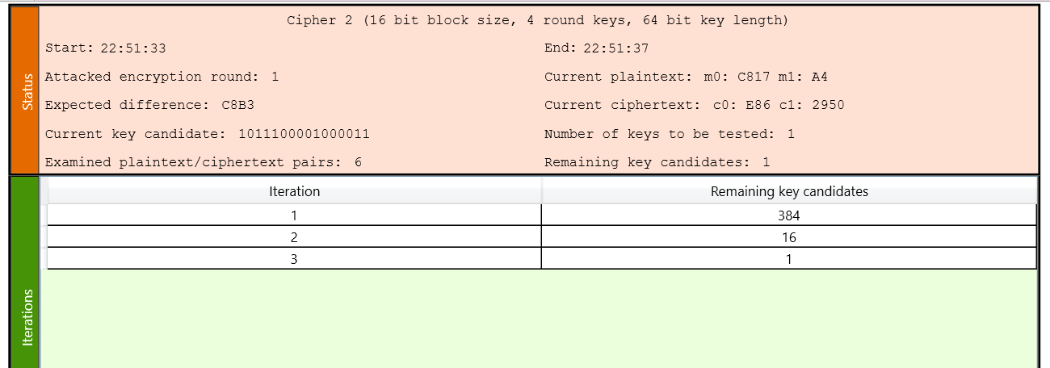
Ход атаки в DA_Tutor

Slide 19
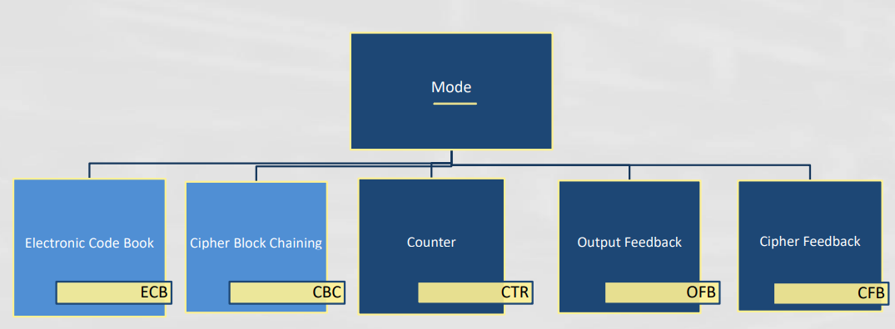
Режимы работы блочного шифра
Режим – это способ зашифрования файла данных с использованием блочного шифра;
Блочные шифры могут использоваться для зашифрования блоков или для генерации криптографической гаммы

Slide 20
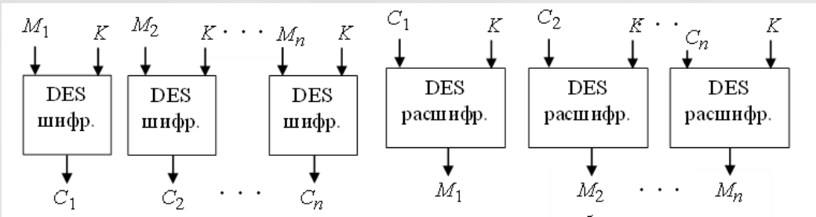
Режим электронной кодовой книги (ECB)
Достоинства:
  шифрование может быть параллельным
  ошибка в передаче блока не имеет никакого воздействия на другие блоки
Недостатки:
  одинаковые блоки открытого текста будут преобразовываться в одинаковые блоки шифровки
  независимость блоков создает возможность для замены некоторых блоков зашифрованного текста без знания ключа

Slide 21
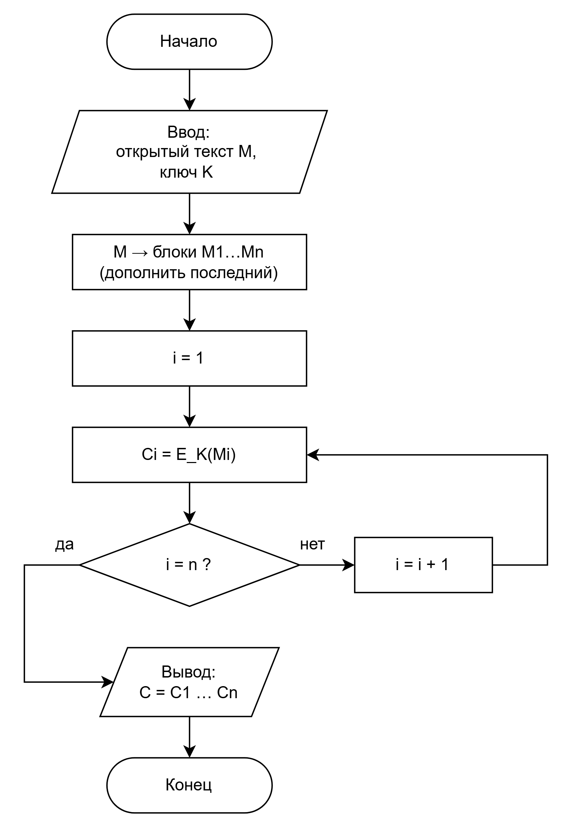
Блок-схема зашифрования в режиме ECB

Slide 22
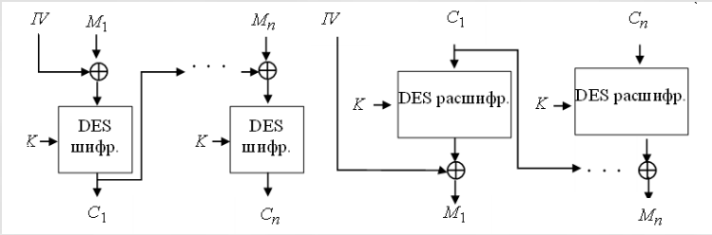
Режим сцепления блоков шифровки (CBC)
Достоинства:
  одинаковые блоки исходного текста, преобразуются в различные блоки шифротекста
  последний блок шифровки зависит от всех бит отрытого текста сообщения и может использоваться для контроля целостности сообщения
Недостатки:
  зашифрование сообщения не поддаётся распараллеливанию
  если произойдёт изменение одного бита шифровки, то данная ошибка распространится на следующие блоки, однако потом при расшифровании произойдет самовосстановление

Slide 23

Блок-схема зашифрования в режиме CBC

Slide 24
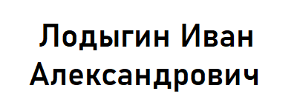
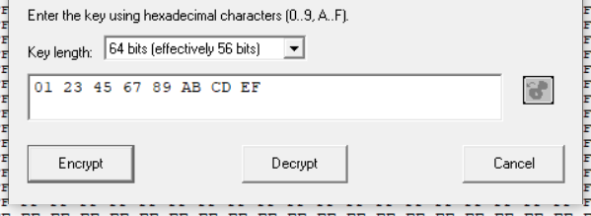


Скриншоты исходного и шифрованных изображений в разных режимах работы шифров
ECB
показывает контуры из-за одинаковых блоков
CBC
скрывает

Slide 25
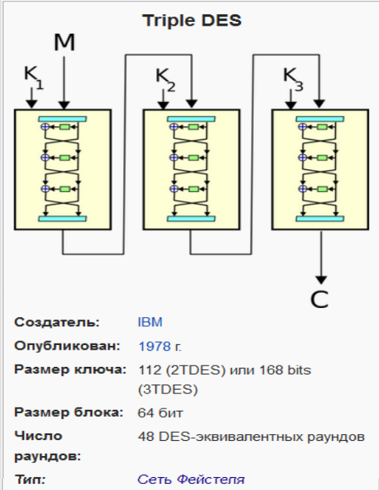
Шифр Triple DES
Модификации:
  DES-EEE3
  DES-EDE3
  DES-EEE2
  DES-EDE2
Самая популярная разновидность это DES-EDE3 и DES-EDE2
Pеализован во многих приложениях, ориентированных на работу с Интернет, в том числе в PGP и S/mime.

Slide 26
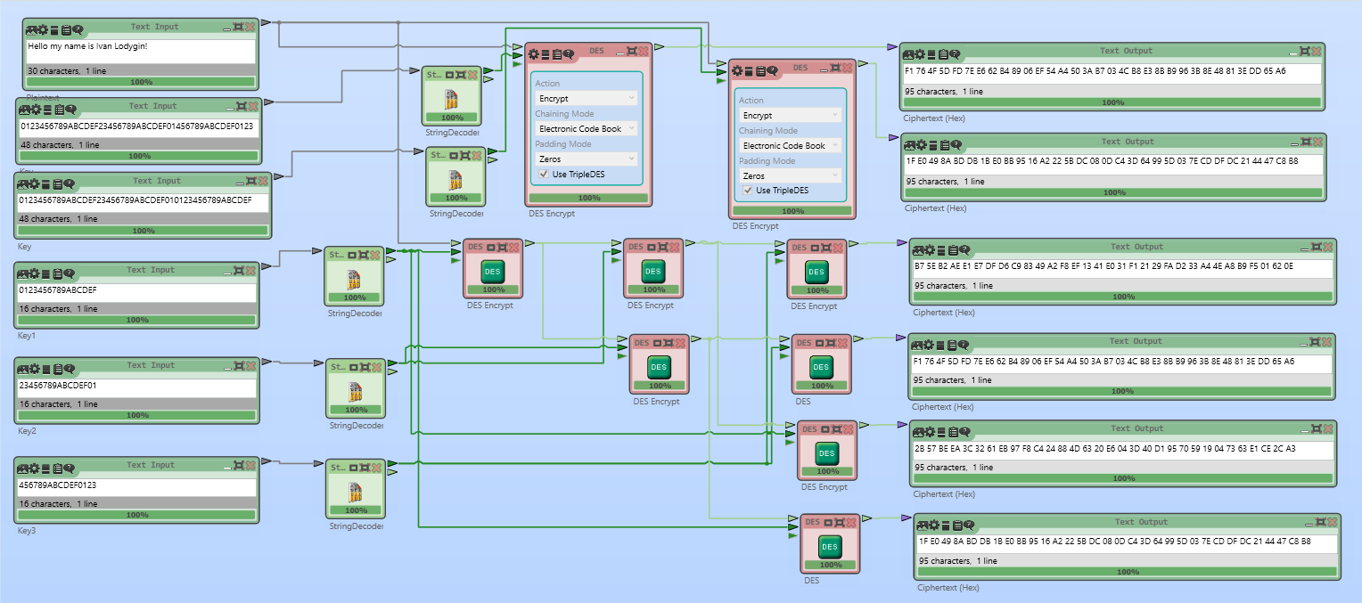
CrypTool 2: схема экспериментального определения версий 3DES
эталон
K1K2K3
эталон
K1K2K1
EEE3
EDE3
EEE2
EDE2
в CrypTool 2 реализована схема EDE3(K1K2K3) и EDE2(K1K2K1)

Slide 27
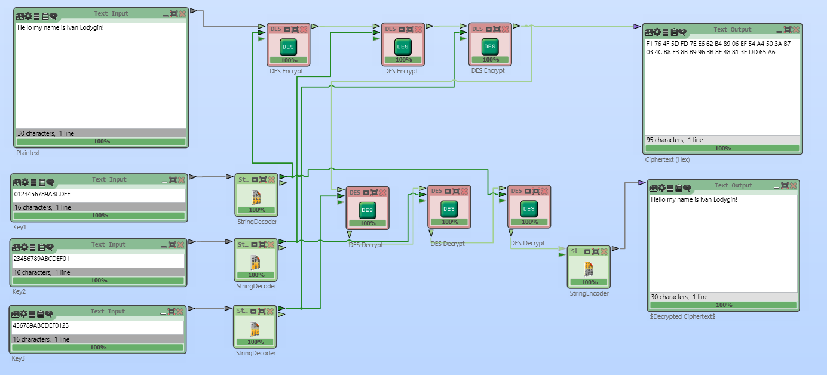
CrypTool 2: схема зашифрования EDE3(K1K2K3)

Slide 28
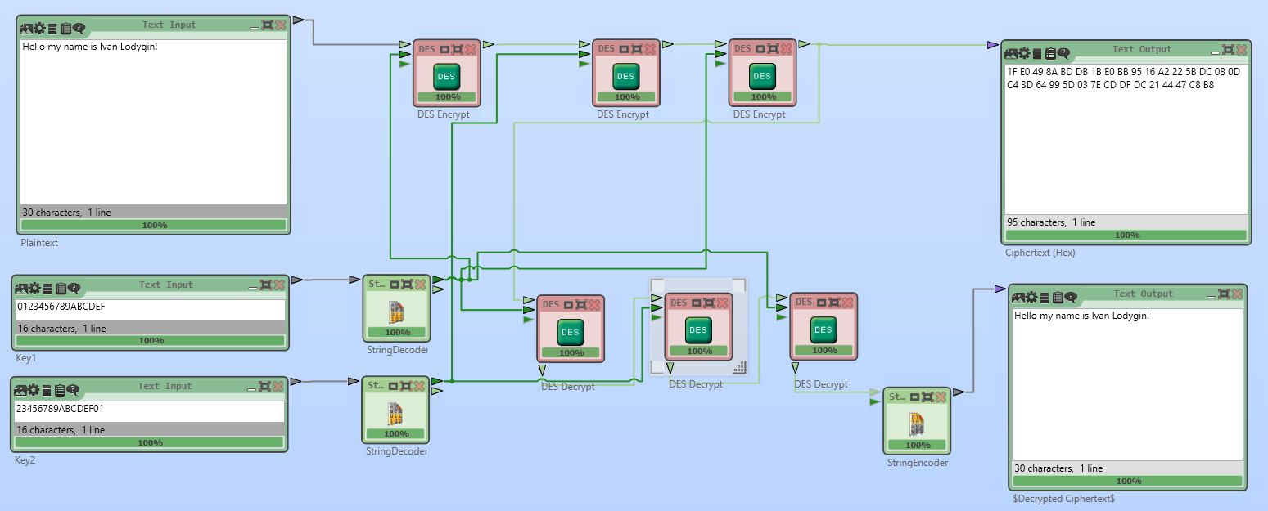
CrypTool 2: схема зашифрования EDE2(K1K2K1)

Slide 29
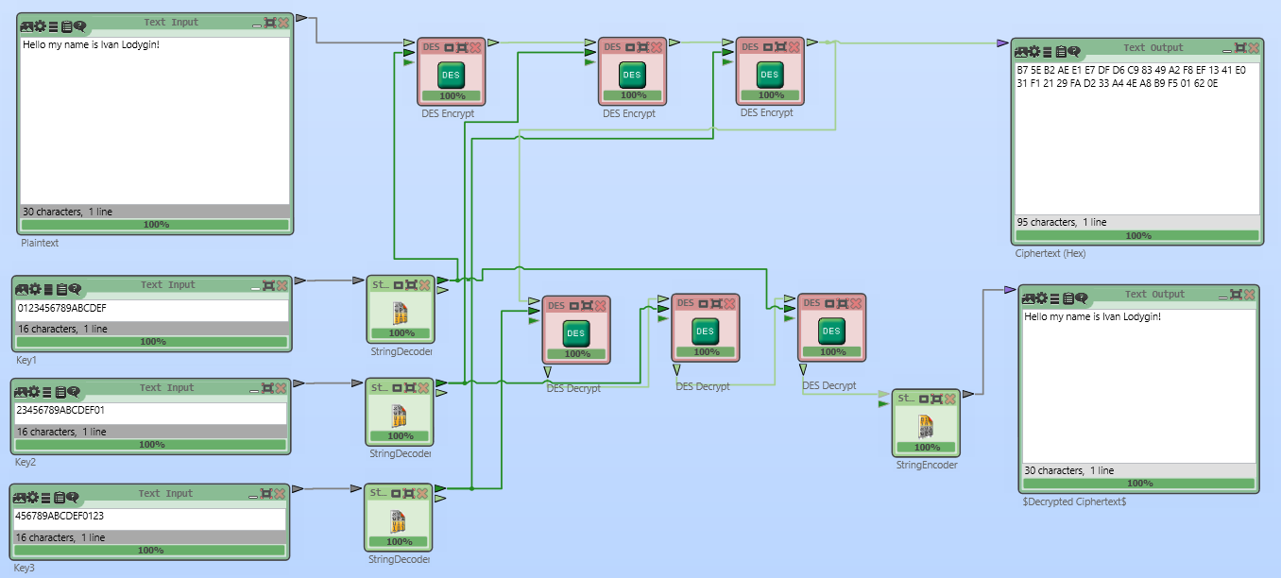
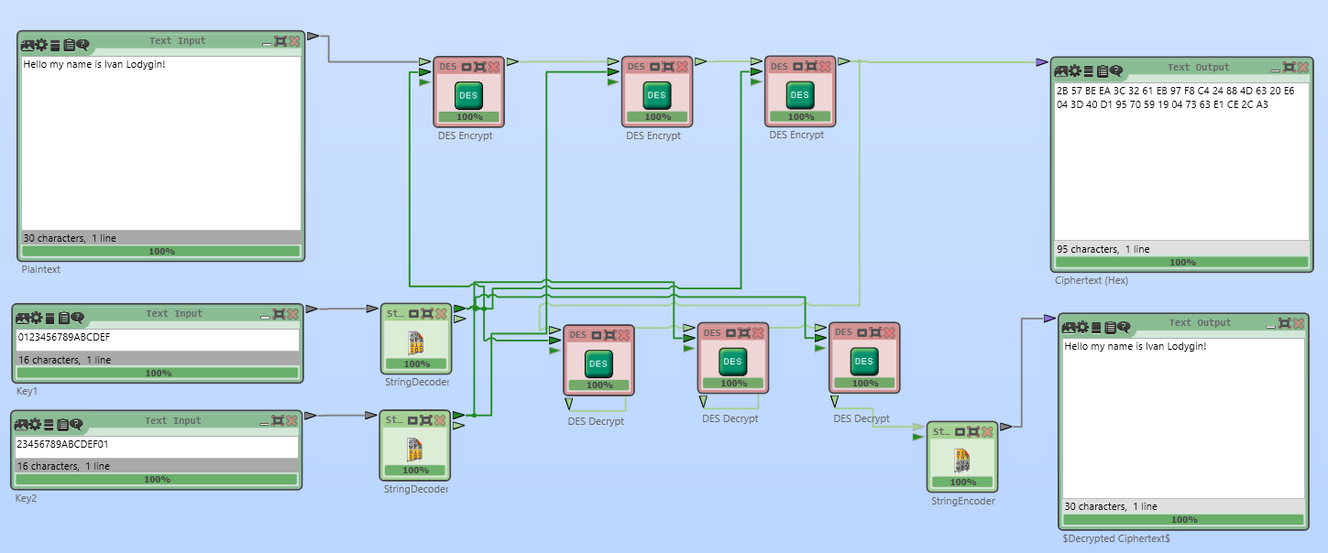
Не реализованы: схемы зашифрования EEE3(K1K2K3), EEE2(K1K2K1)

Slide 30
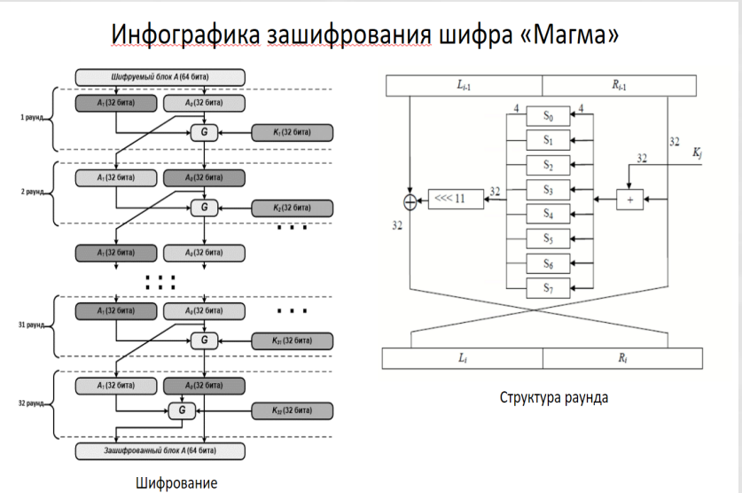
Шифр Магма
Открытый текст шифруется блоками 64 бит, используя 256 битный ключ шифра
Процесс шифрования состоит из 32-х раундов схемы Фейстеля и назван базовым циклом зашифрования (32-З)
Каждый раунд использует 32 - битовый раундовый ключ (элемент ключа шифрования), сгенерированный на основе ключа шифра
Для расшифрования используется тот же алгоритм и ключ
Процесс расшифрования назван базовым циклом расшифровывания (32-Р)
Ещё есть базовый цикл выработки имитовставки (16-З)

Slide 31
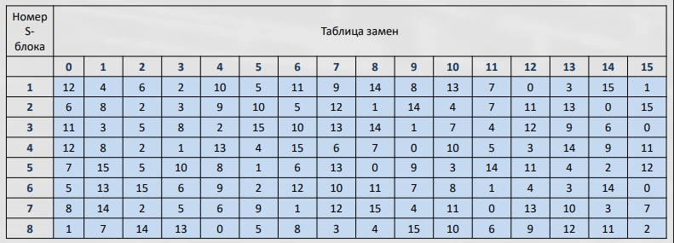
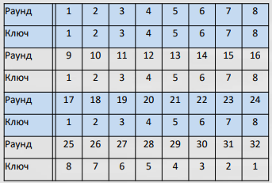
S-блоки и развертывание ключа в «Магме»
256-битный ключ шифра последовательно разбивается на восемь 32-битных раундовых ключей
Каждый раундовый ключ используется в четырех различных раундах по определенной схеме

Slide 32
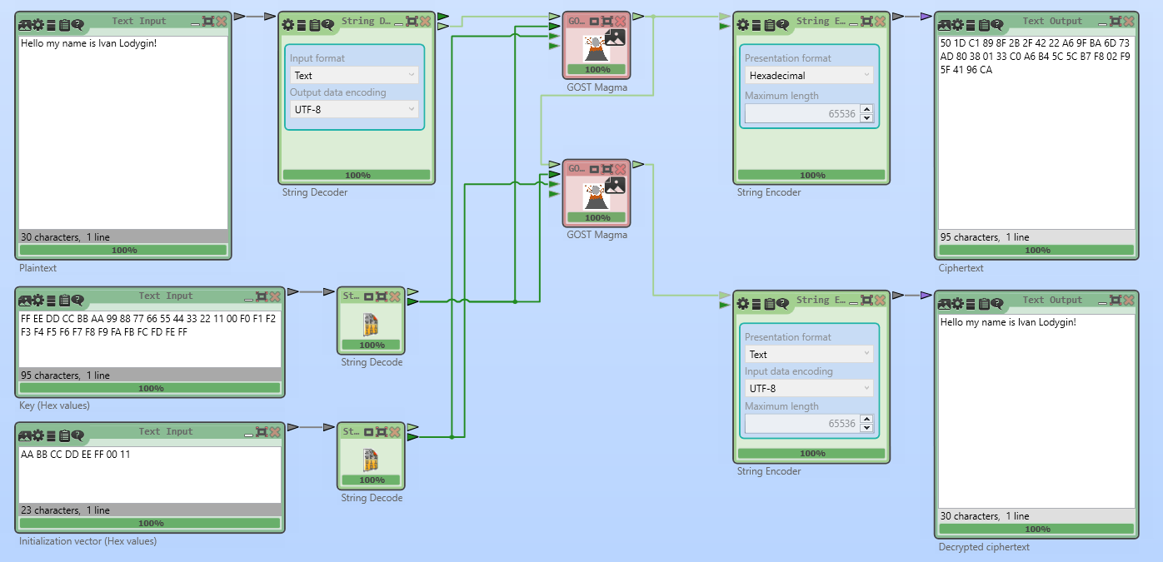
CrypTool 2: схема реализации GOST Magma Cipher

Slide 33
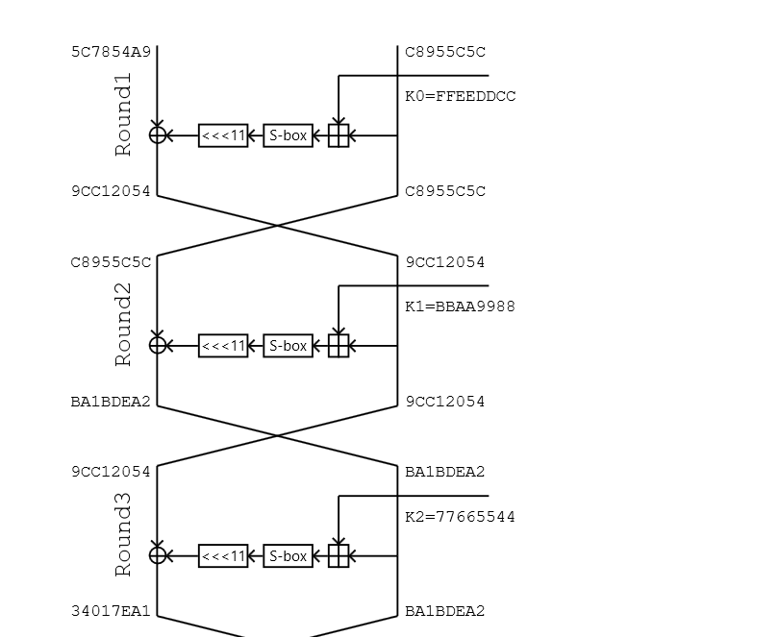
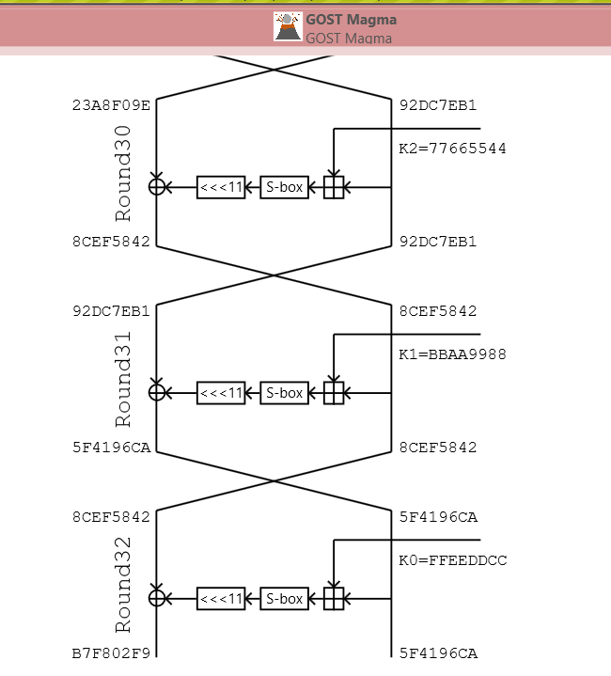
Раундовые преобразования

Slide 34
Дифференциальные характеристики S1-блока Магмы
 | 0 | 1 | 2 | 3 | 4 | 5 | 6 | 7 | 8 | 9 | A | B | C | D | E | F
0 | 16 | 0 | 0 | 0 | 0 | 0 | 0 | 0 | 0 | 0 | 0 | 0 | 0 | 0 | 0 | 0
1 | 0 | 0 | 0 | 0 | 0 | 2 | 0 | 2 | 0 | 0 | 6 | 2 | 2 | 0 | 0 | 2
2 | 0 | 0 | 0 | 2 | 0 | 0 | 2 | 0 | 0 | 4 | 2 | 0 | 2 | 2 | 2 | 0
3 | 0 | 2 | 0 | 4 | 2 | 0 | 4 | 0 | 0 | 2 | 0 | 0 | 2 | 0 | 0 | 0
4 | 0 | 0 | 0 | 2 | 0 | 0 | 2 | 0 | 0 | 2 | 2 | 2 | 2 | 0 | 2 | 2
5 | 0 | 2 | 0 | 0 | 2 | 4 | 4 | 0 | 0 | 2 | 0 | 0 | 2 | 0 | 0 | 0
6 | 0 | 0 | 0 | 4 | 0 | 6 | 0 | 2 | 0 | 0 | 0 | 0 | 0 | 2 | 0 | 2
7 | 0 | 0 | 0 | 0 | 0 | 0 | 0 | 0 | 4 | 2 | 2 | 0 | 2 | 0 | 0 | 6
8 | 0 | 0 | 0 | 0 | 0 | 2 | 0 | 2 | 0 | 2 | 0 | 2 | 0 | 8 | 0 | 0
9 | 0 | 2 | 4 | 0 | 0 | 0 | 0 | 6 | 2 | 0 | 0 | 0 | 0 | 0 | 2 | 0
A | 0 | 2 | 0 | 2 | 4 | 0 | 2 | 2 | 2 | 0 | 0 | 2 | 0 | 0 | 0 | 0
B | 0 | 2 | 0 | 0 | 2 | 0 | 0 | 0 | 0 | 0 | 0 | 2 | 2 | 2 | 4 | 2
C | 0 | 2 | 2 | 2 | 2 | 0 | 2 | 2 | 0 | 0 | 0 | 2 | 0 | 0 | 2 | 0
D | 0 | 2 | 2 | 0 | 0 | 0 | 0 | 0 | 2 | 2 | 0 | 4 | 2 | 0 | 2 | 0
E | 0 | 0 | 2 | 0 | 2 | 0 | 0 | 0 | 6 | 0 | 4 | 0 | 0 | 0 | 2 | 0
F | 0 | 2 | 6 | 0 | 2 | 2 | 0 | 0 | 0 | 0 | 0 | 0 | 0 | 2 | 0 | 2
S1 = {12, 4, 6, 2, 10, 5, 11, 9, 14, 8, 13, 7, 0, 3, 15, 1}
Максимум при ΔX ≠ 0:
4 из 16, то есть p = 0,25 (ячеек с этим значением 18).
Характеристики с p = 0,25 (ΔX→ΔY):
2→F, 3→E, 4→6, 4→B, 5→8, 5→9, 6→7, 6→D, 7→7, 7→F, 9→A, A→A, B→9, B→B, D→4, E→1, E→5, F→D.
S-блок | S1 | S2 | S3 | S4 | S5 | S6 | S7 | S8
макс. из 16 | 4 | 4 | 4 | 4 | 4 | 4 | 4 | 4
ячеек p > 0,25 | 0 | 0 | 0 | 0 | 0 | 0 | 0 | 0
Пример (S1, ΔX = 2):
ΔY = F при X = 9, 11, 12, 14, то есть 4/16 = 0,25;
остальные ΔY (A, 6, 1, C, 3, 2) по 2 раза.
Вывод: ни у одного S-блока Магмы p не превышает порог 0,25, распределение ΔY близко к равномерному,
явной дифференциальной уязвимости нет

Slide 35
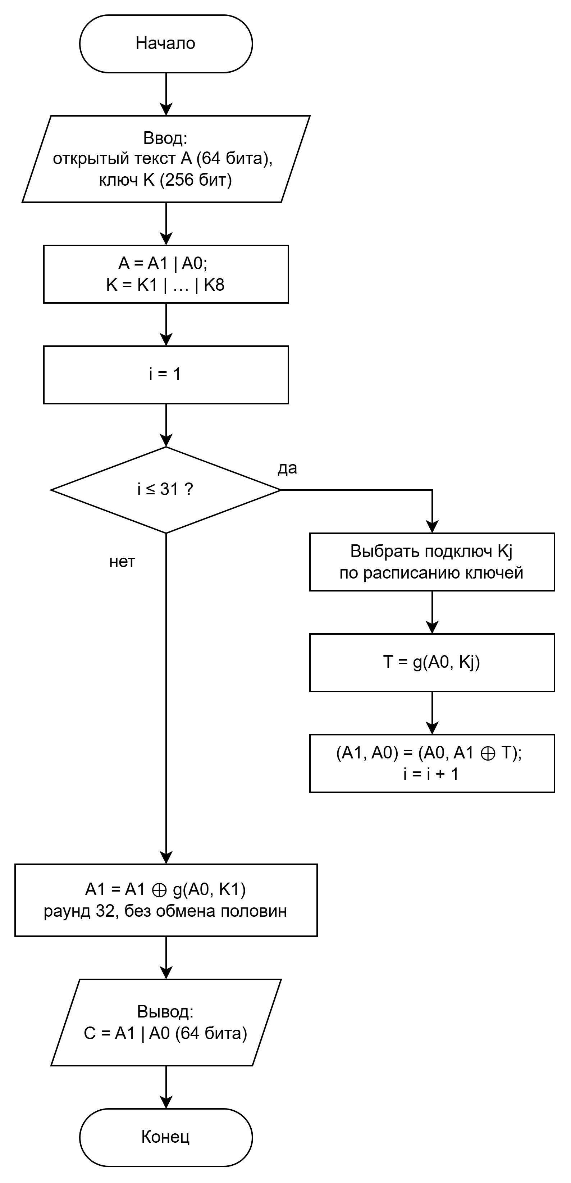
Блок-схема зашифрования Магма

Slide 36
Заключение
В работе получены следующие основные результаты:
Изучены структура и раундовые преобразования DES; рассмотрены IP, раундовая функция, S-блоки, P-перестановка и развёртывание ключа, построена блок-схема зашифрования
Изучен упрощённый блочный шифр и алгоритм построения таблицы дифференциальных характеристик S-блока
Исследованы режимы DES: ECB и CBC, построены блок-схемы их зашифрования и экспериментально сравнено их влияние на повторяющиеся блоки изображения
Рассмотрены четыре варианта 3DES, перечисленные в методическом пособии; в CrypTool 2 подтверждены фактически доступные варианты: EDE2 и EDE3, построены схемы их зашифрования
Изучена структура Магмы: 64-битный блок, 256-битный ключ, 32 раунда и схема использования раундовых ключей; для S-блока №1 Магмы рассчитана DDT; максимальная вероятность при ненулевой ΔX составляет 4/16 = 0,25

